Slide 1


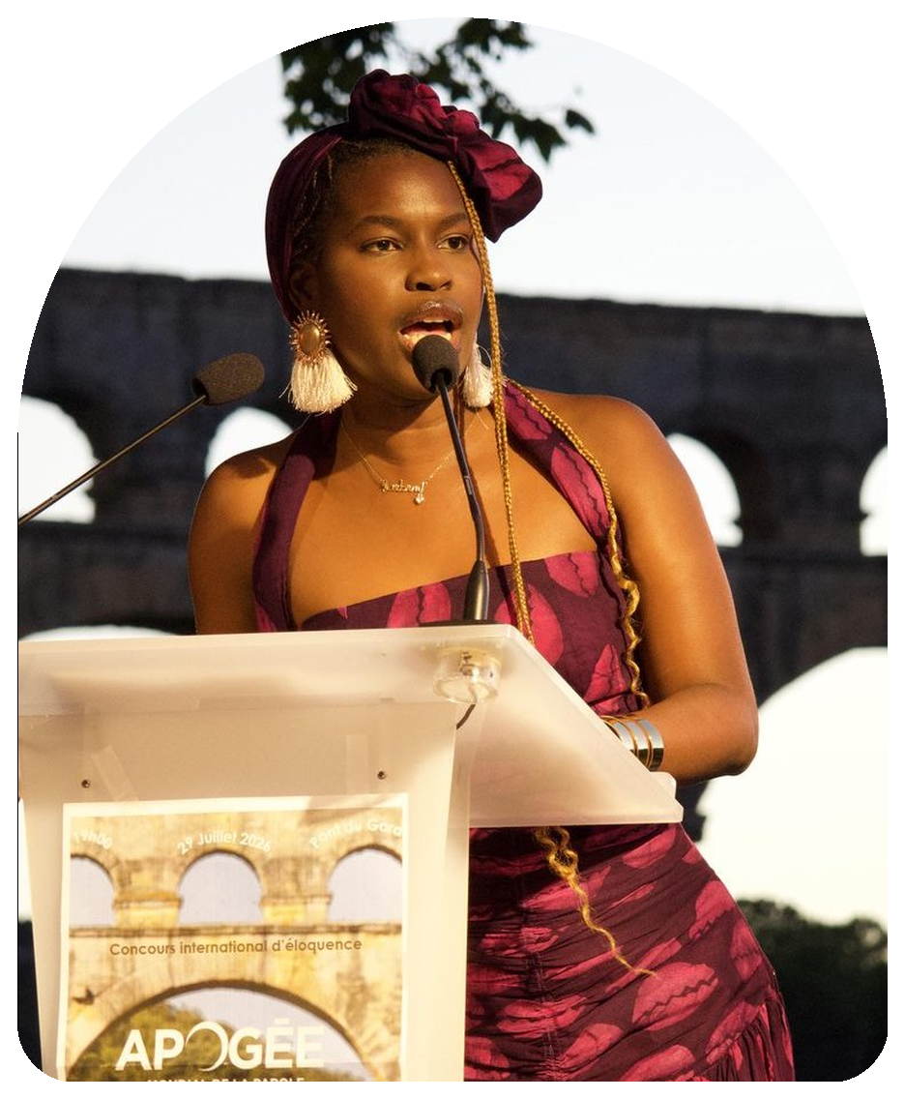


LEQ.
ATELIER · PRISE DE PAROLE
Titre de votre
atelier
Établissement · Date · Lieu
Animé par Rebecca Lieben Ahiale

Slide 2

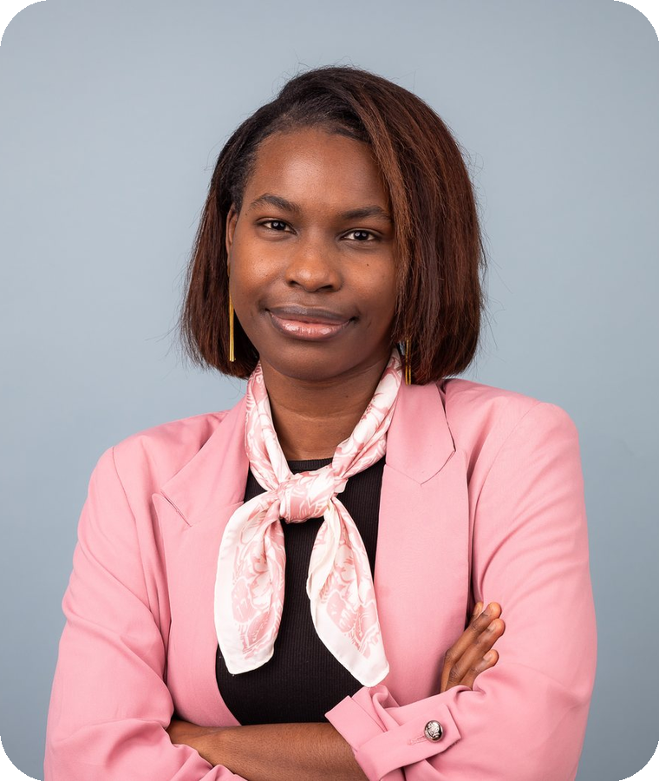
LEQ.
LA FORMATRICE
Qui suis-je ?
Rebecca Lieben Ahiale, passionnée de la scène, du public et du micro. Depuis 2019, je pratique, je concours, je juge et j'accompagne : aujourd'hui, je transmets cette maîtrise de la parole à celles et ceux qui veulent oser et convaincre.
2022
Vice-championne du concours d'art oratoire au féminin
2023
Lauréate du Trophée Coup de Cœur de la meilleure compétition d'éloquence du Togo
2025
Présidente d'Eloquentia Toulon
2026
Vice-championne du Mondial de la Parole
Lieben Éloquence · liebeneloquence.com
2

Slide 3
LEQ.
OBJECTIFS DE L'ATELIER
À la fin de l'atelier, vous saurez…
1
2
3
Objectif 1
Objectif 2
Objectif 3
Décrivez en une ou deux phrases ce que les participants sauront faire.
Décrivez en une ou deux phrases ce que les participants sauront faire.
Décrivez en une ou deux phrases ce que les participants sauront faire.
Lieben Éloquence · liebeneloquence.com
3

Slide 4
LEQ.
DÉROULÉ DE LA SÉANCE
Les 4 étapes de la séance.
1
2
3
4
ÉTAPE 1
ÉTAPE 2
ÉTAPE 3
ÉTAPE 4
Quiz & icebreaker
Théorie
Exercices
Feedback
Retour sur la séance précédente
Discussions autour des thématiques
Icebreaker, mise en contexte
Attestation, évaluation finale
Lieben Éloquence · liebeneloquence.com
4

Slide 5


LEQ.
01
Titre de la partie
Une phrase pour introduire ce que l'on va voir.
Lieben Éloquence · liebeneloquence.com
5

Slide 6
LEQ.
PARTIE 1
Insérez une image ou un schéma
Titre de la notion.
• Premier point clé, en une phrase courte.
• Deuxième point clé, avec un exemple concret.
• Troisième point clé, à retenir.
Lieben Éloquence · liebeneloquence.com
6

Slide 7

LEQ.
EXERCICE · MISE EN SITUATION
À vous de jouer !
Consigne
5
1. Première consigne de l'exercice.
2. Deuxième consigne.
3. Partage et retours du groupe.
minutes
Lieben Éloquence · liebeneloquence.com
7

Slide 8
LEQ.
« Avant d'être des êtres rationnels, nous sommes des êtres d'émotion. »
Rebecca Lieben Ahiale
Lieben Éloquence · liebeneloquence.com
8

Slide 9
LEQ.
LE SAVIEZ-VOUS ?
La prise de parole en chiffres.
75%
3x
7min
des gens craignent de parler en public
plus redoutable que la peur de la mort
suffisent pour convaincre un jury
Lieben Éloquence · liebeneloquence.com
9

Slide 10
LEQ.
QUIZ
Votre question au public ?
A
Réponse A
B
Réponse B
C
Réponse C
D
Réponse D
Lieben Éloquence · liebeneloquence.com
10

Slide 11

LEQ.
À RETENIR
Ce que vous emportez.
Point à retenir n°1
✓
Point à retenir n°2
✓
Point à retenir n°3
✓
Point à retenir n°4
✓
Lieben Éloquence · liebeneloquence.com
11

Slide 12
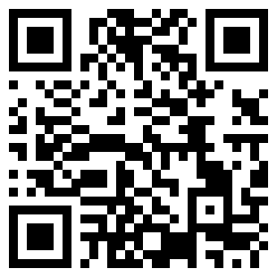
LEQ.
Merci !
Des questions ? Restons en contact.
formationn@liebeneloquence.com
liebeneloquence.com
Instagram : @becca_lieben
Faites le quiz d'orateur

